Slide 1
РА – РЯ - РА — начинается игра
РИ – РЫ - РИ – чисто говори
ЛИ – ЛЫ - ЛИ - в море корабли
ЛА – ЛЯ - ЛА – здесь скала
УРЬ - УР - УРЬ - не боимся бурь.
ШО – СО - ШО - у меня все хорошо.
ЖУ – ЗУ - ЖУ - я со звуками дружу.
ЩУ – СЮ - ЩУ – я звуки отыщу.
БРО – БРА - БРО — делайте всегда добро.
РЫ – ЛЫ - РЫ — наступил конец игры.
ОСТРОВ ЧИСТОГОВОРОК

Slide 2
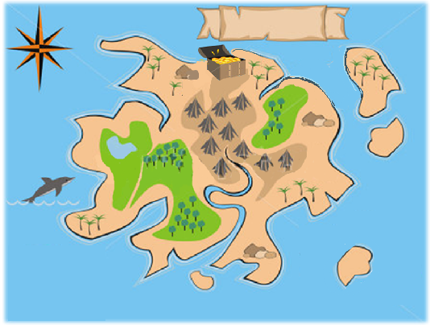
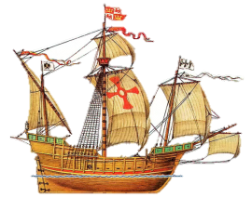
Остров правильной речи
ОСТРОВ ПЕРЕПУТАННЫХ СЛОГОВ

Slide 3
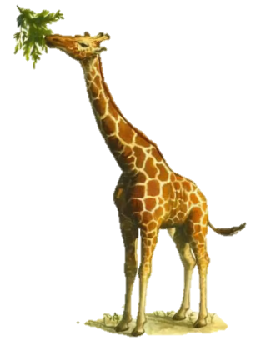
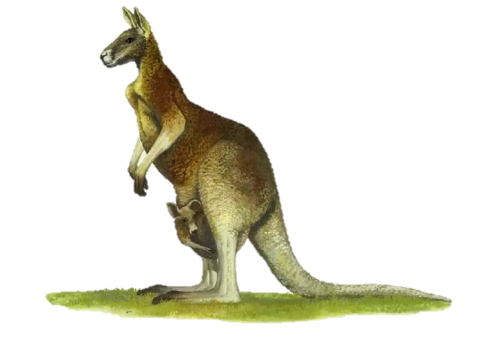
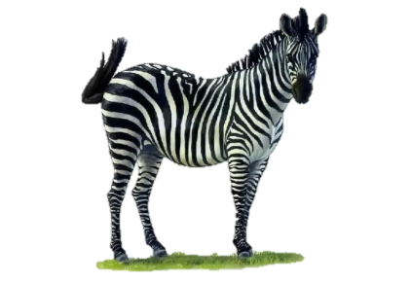
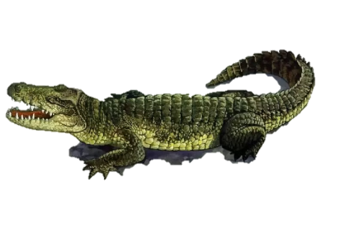
ОСТРОВ ПЕРЕПУТАННЫХ СЛОГОВ

Slide 4
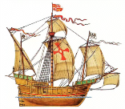
Остров правильной речи
ОСТРОВ НЕПРАВИЛЬНЫХ ПРЕДЛОЖЕНИЙ
ОСТРОВ ПЕРЕПУТАННЫХ СЛОГОВ

